Slide 1

2.3.2
平面与平面垂直的判定

Slide 2


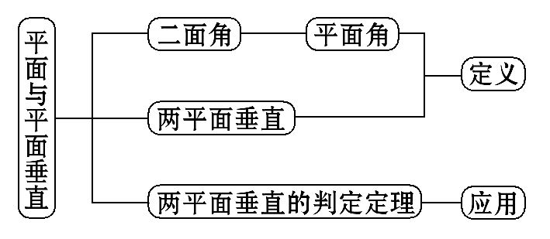
【阅读教材】
根据下面的知识结构图阅读教材,并识记二面角及其平面角的定义与平面与平面垂直的判定定理.

Slide 3
【知识链接】
1.角的概念:从一点出发的两条射线所组成的图形
2.两条异面直线所成的角:分别与两条异面直线平行时两条相交直线所成的锐角(或直角)
3.直线与平面垂直的判定定理:一条直线与一个平面内的两条相交直线都垂直,则该直线与此平面垂直

Slide 4

主题一:二面角及其平面角
【自主认知】
翻开一本书,每页书所在的平面形成了一个角的图形;打开一扇门,门所在平面与墙面所在平面也形成了一个角的图形.
1.根据上述问题,可以用什么几何量来描述这个角度?
提示:可以用二面角来描述这个角度.

Slide 5
2.两个半平面形成的角可以是零度角和平角吗?
提示:两个半平面形成的角可以是零度角,平角.
3.怎样来度量二面角的大小?
提示:可以用二面角的平面角来度量二面角的大小.

Slide 6
➡根据以上探究过程,结合提示,完成二面角及其平面角的有关问题.
1.二面角
(1)定义:_________________________________________________.
(2)表示法:二面角α-a-β或二面角α-AB-β.
(3)相关概念:①定义中的直线叫做二面角的___;
②定义中的两个半平面叫做二面角的___.
从一条直线出发的两个半平面所组成的图形叫做二面角
棱
面

Slide 7
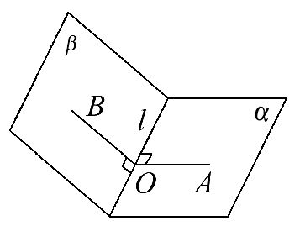
2.二面角的平面角
(1)满足条件:如图:
α∩β=l,O∈l,OA⊂α,_____,OB⊂β,_____.
(2)结论:∠AOB叫做二面角的平面角.
(3)范围:__________________.
(4)直二面角:若二面角α-l-β的平面角∠AOB=90°,则该二面角叫做
_________.
OA⊥l
OB⊥l
0°≤∠AOB≤180°
直二面角

Slide 8
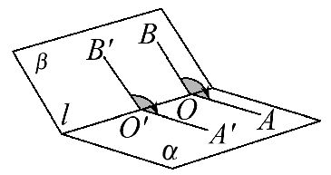
【合作探究】
1.根据二面角的平面角的定义,判断二面角的平面角所确定的平面和二面角的棱有什么关系?
提示:二面角的平面角所确定的平面和二面角的棱垂直.
2.对于确定的二面角而言,平面角的大小与顶点在棱上的位置有无关系?
提示:无关,只与二面角的张角大小有关.如图所示.

Slide 9
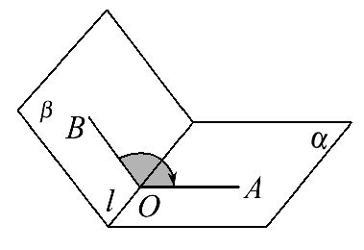
【拓展延伸】二面角的平面角的三种作法
(1)定义法:在二面角的棱上任找一点,在两个半平面内分别作垂直于棱的射线,如图,∠AOB即为二面角的平面角.

Slide 10
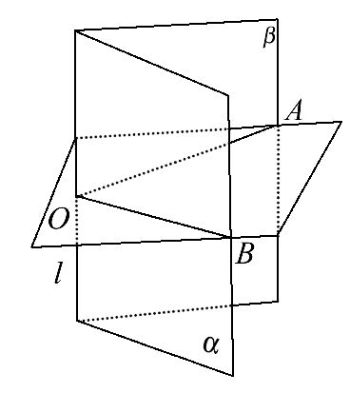
(2)垂面法:过棱上一点作与棱垂直的平面,该平面与二面角的两个半平面相交,得两条交线,这两条交线形成的角即为二面角的平面角,如图,∠AOB即为二面角的平面角.

Slide 11
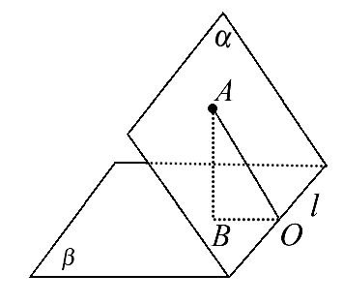
(3)垂线法:过二面角的一个平面内一点A作另一个平面的垂线,垂足为B,过垂足B作棱的垂线,垂足为O,连接AO,如图,∠AOB即为二面角的平面角.

Slide 12
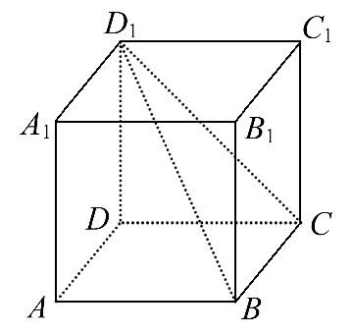
【过关小练】
1.如图,在正方体ABCD-A₁B₁C₁D₁中,二面角D₁-BC-D的平面角大小
为 ( )
A.30° B.45° C.60° D.90°
【解析】选B.因为∠D₁CD为二面角D₁-BC-D的平面角,而∠D₁CD=45°.

Slide 13
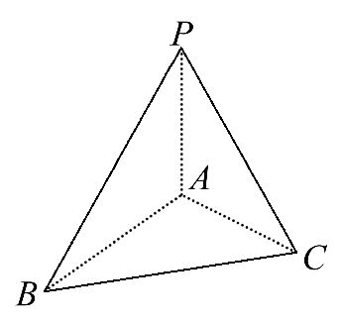
2.三棱锥P-ABC中,PA⊥平面ABC,∠BAC=90°,则二面
角B-PA-C的大小为________.
【解析】因为PA⊥平面ABC,
所以AB⊥PA,AC⊥PA,所以∠BAC为二面角B-PA-C的平面角,为90°.
答案:90°

Slide 14
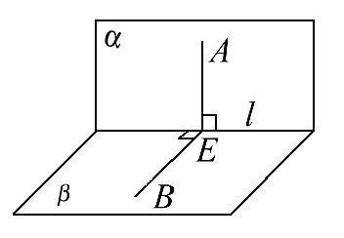
主题二:平面与平面垂直及判定定理
【自主认知】
1.如图,平面α∩β=l,∠AEB是二面角α-l-β的
平面角,且∠AEB=90°,则α与β存在什么关系?
提示:垂直.

Slide 15
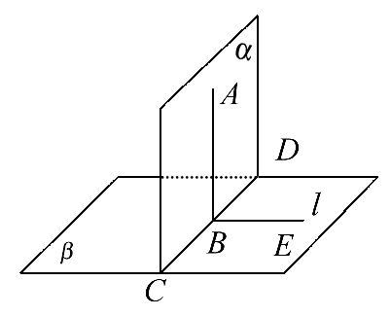
2.在工程建设中,建筑工人用一端系有铅锤的线来检
查墙面与地面是否垂直,即若铅锤线紧贴墙面,则确
定墙面与地面垂直,否则不垂直.“铅锤线紧贴墙面”这句话的实质意义是什么?
提示:此线在墙所在平面内,即平面过另一平面的垂线,则两平面垂直.

Slide 16
➡根据以上探究过程,试着写出平面与平面垂直的定义及判定定理.
1.平面与平面垂直的定义:____________________________________
___________________________________________.
2.平面与平面垂直的判定定理:
____________________________________________.
两个平面相交,如果它们所成的二面角是
直二面角,就说这两个平面互相垂直,记作α⊥β
一个平面过另一个平面的垂线,则这两个平面垂直

Slide 17
【合作探究】
1.平面与平面垂直的判定定理的条件是什么?减少一个条件定理是否还成立?
提示:判定定理有两个条件,它们是a⊂α,a⊥β.若去掉一个条件,则定理不一定成立.
2.利用平面与平面垂直的判定定理证明两个平面垂直的关键是什么?
提示:关键是在一个平面内找一条线,再证所找的线垂直于另一个平面.

Slide 18
【过关小练】
1.直线l⊥α,l⊂β,则α与β的位置关系是 ( )
A.平行 B.可能重合
C.相交且垂直 D.相交不垂直
【解析】选C.由平面与平面垂直的判定定理,得α与β垂直.

Slide 19
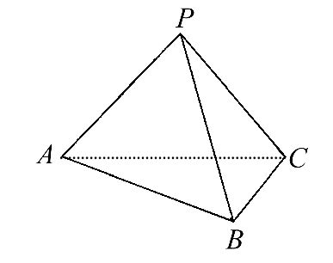
2.如图,在三棱锥P-ABC中,PA,PB,PC两两垂直,则互相垂直的平面有____________.

Slide 20
【解析】因为PA⊥PB,PA⊥PC,PB∩PC=P,
所以PA⊥平面PBC.
又PA⊂平面PAB,PA⊂平面PAC,
所以平面PAB⊥平面PBC,平面PAC⊥平面PBC.
同理可证平面PAB⊥平面PAC.
答案:平面PAB⊥平面PBC,平面PAC⊥平面PBC,平面PAB⊥平面PAC

Slide 21
【归纳总结】
1.对二面角及平面角的三点说明
(1)二面角是一个空间图形,由两个半平面构成;二面角的平面角是一个平面图形.
(2)二面角是用它的平面角来度量的,一个二面角的平面角多大,就说这个二面角是多大的二面角.

Slide 22
(3)二面角的平面角的特点:
①二面角的平面角θ的范围是0°≤θ≤180°;
②二面角的平面角的大小与顶点O的位置无关;
③平面角的顶点在棱上,两边分别在二面角的两个半平面内,且垂直于棱.

Slide 23
2.平面与平面垂直的判定定理的两点说明
(1)定理的实质是由线面垂直得面面垂直.
(2)定理不仅是判断两平面垂直的依据,还是找出垂直于一个平面的另一个平面的依据.

Slide 24
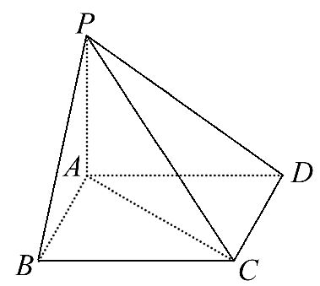
类型一:二面角及其求法
【典例1】如图,四边形ABCD是正方形,PA⊥平面ABCD,且PA=AB.求二面角B-PC-D的大小.

Slide 25
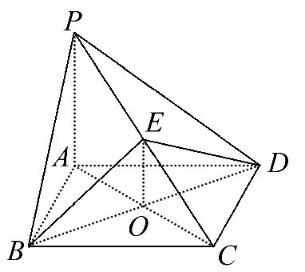
【解题指南】作BE⊥PC,连接DE,证明DE⊥PC,确定二面角B-PC-D的平面角,解三角形求解.
【解析】作BE⊥PC于点E,连接DE,连接BD交AC于点O,连接EO.
如图所示,则由△PBC≌△PDC,知∠BPE=∠DPE,
从而△PBE≌△PDE,
所以∠DEP=∠BEP=90°,
且BE=DE.
所以∠BED为二面角B-PC-D的平面角.

Slide 26
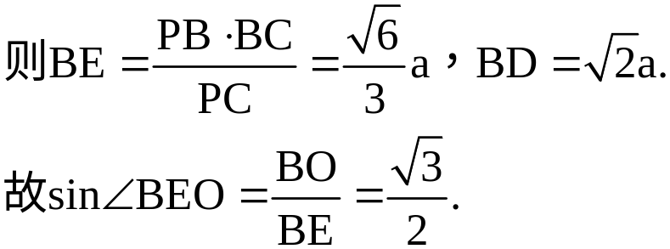
因为PA⊥平面ABCD,所以PA⊥BC.
又AB⊥BC,所以BC⊥平面PAB.所以BC⊥PB.
设正方形ABCD的边长为a,
所以∠BEO=60°,所以∠BED=120°.

Slide 27
【延伸探究】1.(改变问法)本题条件不变,求二面角P-DC-A的大小.
【解析】因为PA⊥平面ABCD,所以PA⊥CD,
又四边形ABCD为正方形,所以AD⊥CD,
故CD⊥平面PAD,所以∠PDA为二面角P-DC-A的平面角.
又PA=AD,故∠PDA=45°.

Slide 28
2.(改变问法)本题条件不变,求平面PAB与平面PCD所成二面角的大小.
【解析】由题意,DA⊥AB,DA⊥PA,
所以DA⊥平面PAB,
又四边形ABCD为正方形,
所以平面PAB与平面PCD的交线过P且与AB平行,记为l,易知AP⊥l,所以∠DPA为二面角的平面角.在△PAD中,因为PA=AD,
故∠DPA=45°,
即平面PAB与平面PCD所成二面角的大小为45°.

Slide 29
【规律总结】求二面角的平面角的步骤
(1)作:找出或作出二面角的平面角.
(2)证:证明所找或作的角就是二面角的平面角.
(3)求:在三角形中解出角的大小.

Slide 30

【拓展延伸】求二面角大小的其他常用方法
(1)对于“无棱”二面角,可先采用“延伸法”,根据图形特征确定两
平面的交线,再找出(或作出)二面角的平面角.
(2)对于特殊图形中,不易作出二面角的平面角时,可用射影面积法进
行计算.一般地,二面角的大小θ满足关系式:cosθ= ,其中S为原平
面图形的面积,S′为其射影的面积.

Slide 31
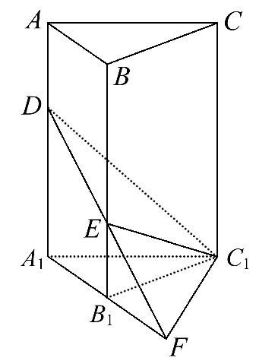
【补偿训练】已知D,E分别是正三棱柱ABC-A₁B₁C₁的侧棱AA₁和BB₁上的点,且A₁D=2B₁E=B₁C₁.求过D,E,C₁的平面与棱柱的下底面A₁B₁C₁所成的二面角的大小.
【解析】如图所示,在平面AA₁B₁B内延长DE和A₁B₁的延长线交于点F,则F是平面DEC₁与平面A₁B₁C₁的公共点.于是C₁F为这两个平面的交线.
因而,所求二面角即为二面角D-C₁F-A₁.
因为A₁D∥B₁E,且A₁D=2B₁E,
所以E,B₁分别为DF和A₁F的中点.

Slide 32
因为A₁B₁=B₁C₁=A₁C₁=B₁F,所以FC₁⊥A₁C₁.
又因为CC₁⊥平面A₁B₁C₁,FC₁⊂平面A₁B₁C₁,所以CC₁⊥FC₁.
又因为A₁C₁,CC₁为平面AA₁C₁C内的两条相交直线,
所以FC₁⊥平面AA₁C₁C.
因为DC₁⊂平面AA₁C₁C,所以FC₁⊥DC₁.
所以∠DC₁A₁是二面角D-C₁F-A₁的平面角.
由已知A₁D=A₁C₁,则∠DC₁A₁=45°.
故所求二面角的大小为45°.

Slide 33
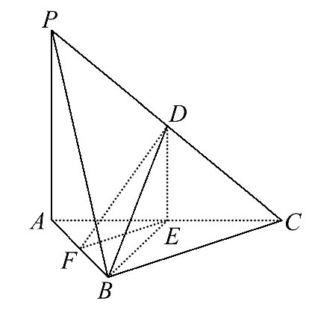
类型二:平面与平面垂直的判定
【典例2】(2014·江苏高考)如图,在三棱锥P-ABC中,D,E,F分别为棱PC,AC,AB的中点.已知PA⊥AC,PA=6,BC=8,DF=5.
求证:(1)直线PA∥平面DEF.
(2)平面BDE⊥平面ABC.

Slide 34
【解题指南】(1)证明PA∥DE,根据线面平行的判定定理即可证明.
(2)通过计算证明DE⊥EF,再由DE⊥AC,得出DE⊥平面ABC,根据平面与平面垂直的判定得出平面BDE⊥平面ABC.
【证明】(1)因为D,E分别为棱PC,AC的中点,
则有PA∥DE,
又PA⊄平面DEF,DE⊂平面DEF,
所以PA∥平面DEF.

Slide 35

(2)由(1)PA∥DE,又PA⊥AC,
所以DE⊥AC,
又F是AB的中点,E是AC的中点,
所以DE= PA=3,EF= BC=4.
又DF=5,所以DE²+EF²=DF²,
所以DE⊥EF,EF,AC是平面ABC内两条相交直线,
所以DE⊥平面ABC,
又DE⊂平面BDE,
故平面BDE⊥平面ABC.

Slide 36
【规律总结】证明面面垂直的两个方法及实质
(1)定义法:证明二面角的平面角为直角.
步骤:①找出两个相交平面的平面角;②证明这个平面角是直角;③根据定义,说明这两个平面互相垂直.
(2)判定定理法:证明一个平面经过另一个平面的垂线,一般是在现有的直线中找平面的垂线,若这样的直线在现有的图形中不存在,则可通过作辅助线来解决.
实质:证明面面垂直,实质上是转化为线面垂直来证明,进而转化为线线垂直,其中体现了化归与转化的数学思想.

Slide 37

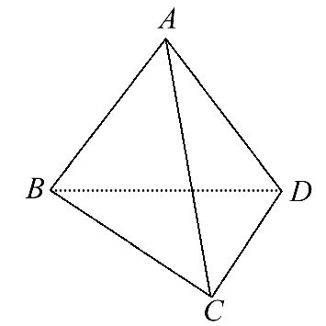
【巩固训练】在四面体ABCD中,BD= a,AB=AD=CB=CD=AC=a,如图所示.求证:平面ABD⊥平面BCD.

Slide 38
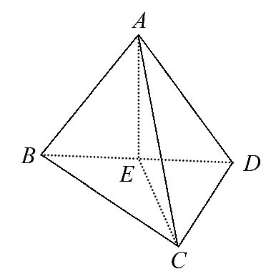
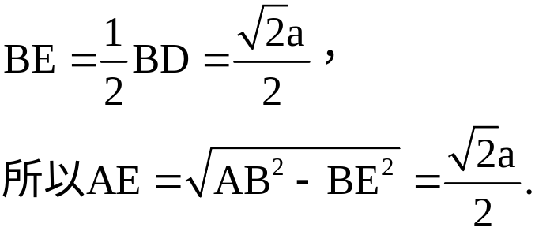
【解题指南】可取BD的中点,作出二面角A-BD-C的平面角,通过证明该角为90°,证明两个平面垂直.
【证明】因为△ABD与△CBD是全等的等腰三角形,
所以取BD的中点E,连接AE,CE,则AE⊥BD,BD⊥CE,
所以∠AEC为二面角A-BD-C的平面角.在△ABD中,AB=a,

Slide 39
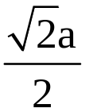
同理CE= .
在△AEC中,AE=CE= ,AC=a,
由于AC²=AE²+CE²,所以AE⊥CE,
即∠AEC=90°,即二面角A -BD -C的平面角为90°.
所以平面ABD⊥平面BCD.

Slide 40
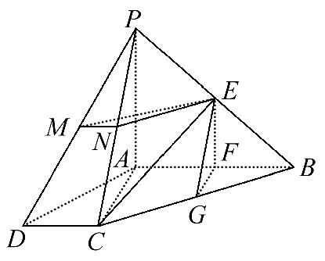
【补偿训练】如图,四棱锥P-ABCD中,AB⊥AC,AB⊥PA,AB∥CD,AB=2CD,
E,F,G,M,N分别为PB,AB,BC,PD,PC的中点.(1)求证:CE∥平面PAD.(2)求
证:平面EFG⊥平面EMN.

Slide 41
【证明】(1)因为四棱锥P-ABCD中,AB∥CD,AB=2CD,E,F,G,M,N分别为
PB,AB,BC,PD,PC的中点,取PA的中点H,则由HE∥AB,HE= AB,而且
CD∥AB,CD= AB,可得HE和CD平行且相等,故四边形CDHE为平行四边形,
故CE∥DH.由于DH在平面PAD内,而CE不在平面PAD内,故有CE∥平面PAD.

Slide 42
(2)由于AB⊥AC,AB⊥PA,而PA∩AC=A,可得AB⊥平面PAC.再由AB∥CD可得,CD⊥平面PAC.由于MN是三角形PCD的中位线,故有MN∥CD,故MN⊥平面PAC.由于EF为三角形PAB的中位线,可得EF∥PA,而PA在平面PAC内,而EF不在平面PAC内,故有EF∥平面PAC.同理可得,FG∥平面PAC.而EF和FG是平面EFG内的两条相交直线,故有平面EFG∥平面PAC.所以MN⊥平面EFG,而MN在平面EMN内,故有平面EFG⊥平面EMN.

Slide 43

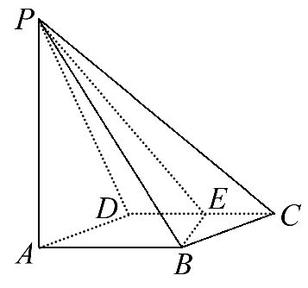
拓展类型:垂直关系的综合应用
【典例】如图所示,四棱锥P-ABCD的底面ABCD是边长为1的菱形,
∠BCD=60°,E是CD的中点,PA⊥底面ABCD,PA= .
(1)证明:平面PBE⊥平面PAB.
(2)求二面角A-BE-P的大小.

Slide 44
【解题指南】(1)只需证明BE⊥平面PAB,再由面面垂直的判定证明.
(2)证明∠PBA即为二面角的平面角,再在Rt△PAB中求解.

Slide 45
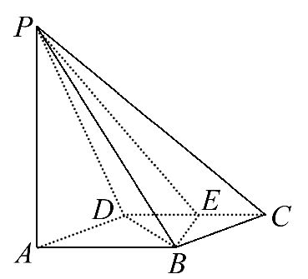
【解析】(1)如图所示,连接BD,
由ABCD是菱形且∠BCD=60°知,
△BCD是等边三角形.
因为E是CD的中点,所以BE⊥CD.
又AB∥CD,所以BE⊥AB.
又因为PA⊥平面ABCD,
BE⊂平面ABCD,所以PA⊥BE.
而PA∩AB=A,因此BE⊥平面PAB.
又BE⊂平面PBE,所以平面PBE⊥平面PAB.

Slide 46
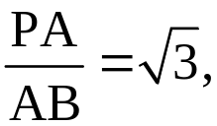
(2)由(1)知BE⊥平面PAB,PB⊂平面PAB,
所以PB⊥BE.又AB⊥BE,
所以∠PBA是二面角A-BE-P的平面角.
在Rt△PAB中,tan∠PBA= ∠PBA=60°,
故二面角A-BE-P的大小是60°.

Slide 47
【规律总结】垂直问题及二面角求解的解题关键
(1)与垂直有关的综合问题涉及线与线、线与面、面与面的垂直,解题的关键是转化.
线线垂直⇒线面垂直⇒面面垂直.
(2)二面角求解的关键是作出二面角的平面角,并将所作角放在直角三角形内求解.

Slide 48


Slide 49


